Slide 1
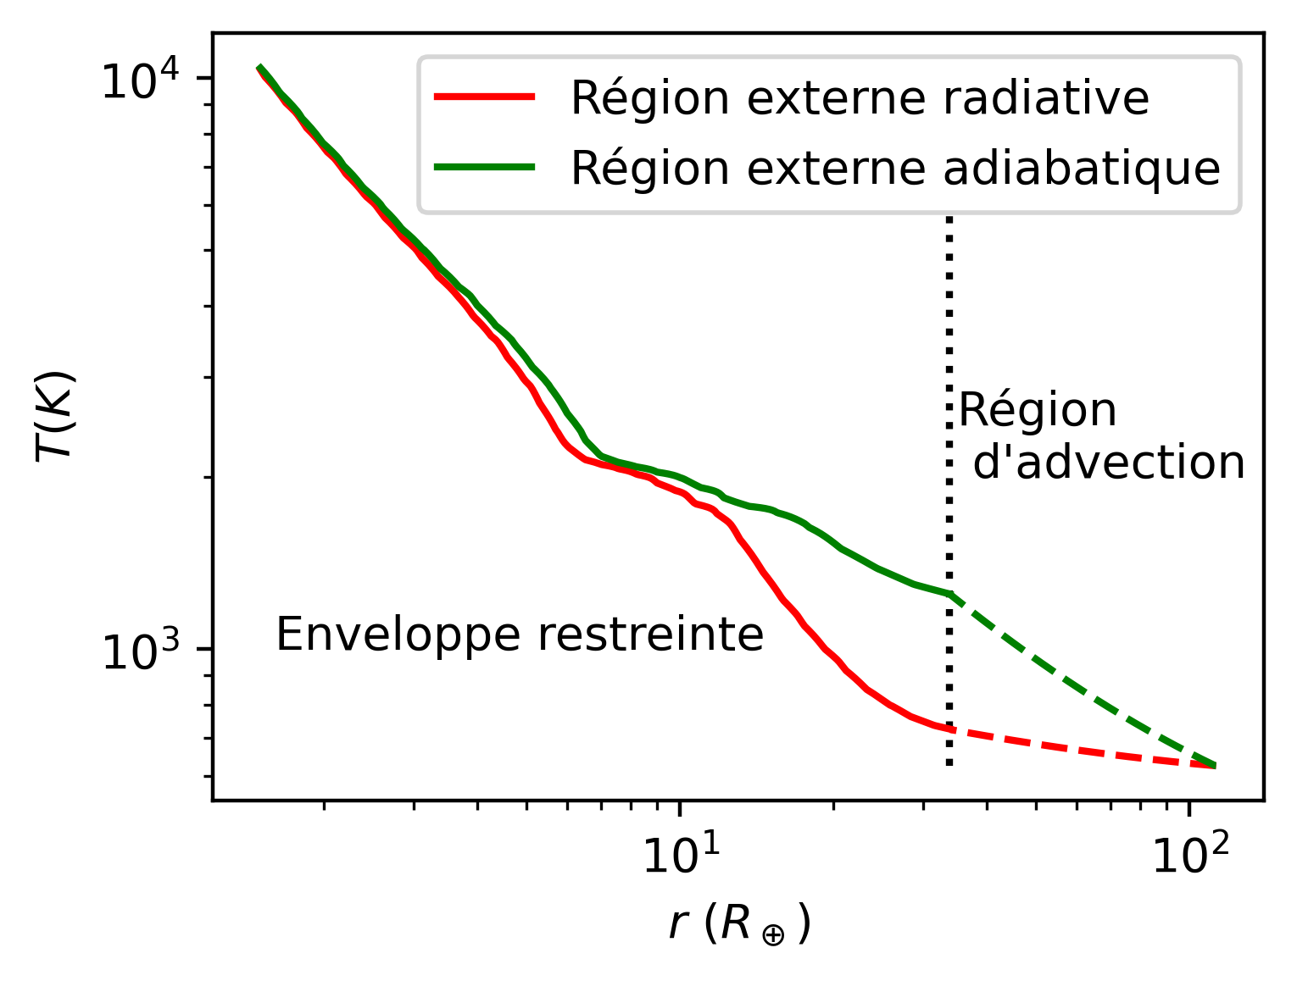
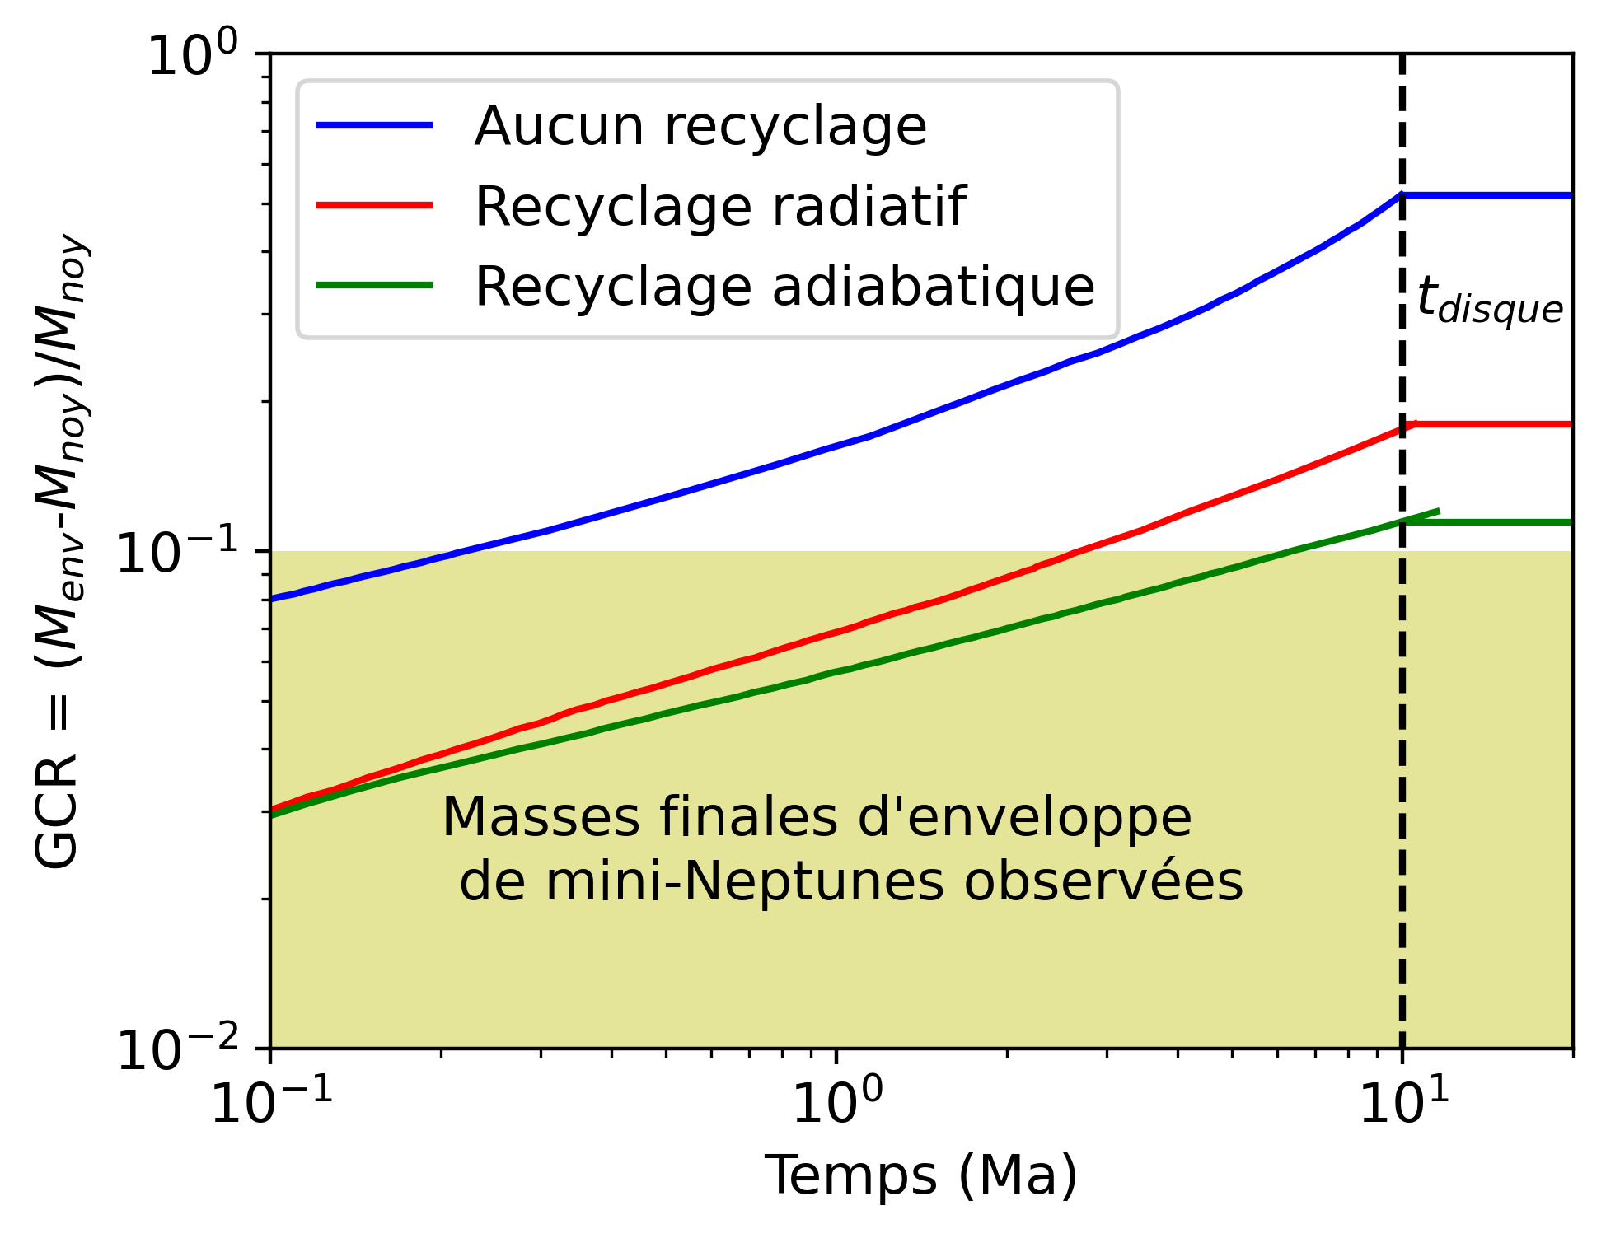
Effet du recyclage atmosphérique sur l’accrétion de gaz des mini-Neptunes
Vincent Savignac
Université McGill
But: Déterminer si le recyclage atmosphérique peut expliquer les minces atmosphères des mini-Neptunes.
Conclusion: Réduction considérable de la masse finale des mini-Neptunes à courte distance orbitale.
Masse finale toutefois trop élevée pour expliquer les observations.

